Slide 1
BIẾN DẠNG
CỦA LÒ XO

Slide 2
AI NHANH HƠN
Luật chơi
Thời gian: 2 phút
Bước 1: Mỗi HS viết 2 ví dụ về về những vật có tính chất đàn hồi lên phiếu học tập
Bước 2: GV gọi ngẫu nhiên, mỗi HS trình bày 1 ví dụ vừa lấy được và người trình bày sau không được trùng với người trước. Các HS còn lại dùng bút màu đỏ đánh dấu vào ví dụ bị trùng và dùng bút khác màu ghi 1 ví dụ khác vào phiếu học tập

Slide 3
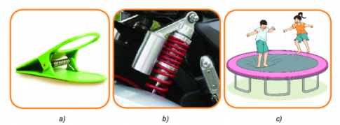
Các vật trong hình: a) kẹp quần áo; b) giảm sóc xe máy; c) bạt nhún, đều có cấu tạo và hoạt động dựa trên sự biến dạng của lò xo.Em có biết biến dạng này được sử dụng trong dụng cụ, thiết bị, máy móc nào khác không?

Slide 4
Những đồ vật, dụng cụ sử dụng biến dạng của lò xo: bút bi, đệm lò xo, lực kế, ...

Slide 5
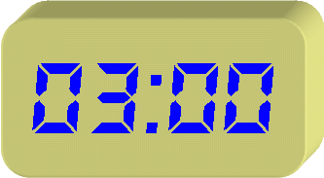
I. HIỆN TƯỢNG BIẾN DẠNG CỦA LÒ XO
HS hoạt động theo cặp (2HS)
thời gian: 3 phút trả lời các câu hỏi sau vào phiếu học tập:
C1: Thế nào là biến dạng lò xo?
C2: Kể tên những vật có biến dạng giống biến dạng lò xo mà em biết?
C3: Trong thực tế lò xo thường được chế tạo bằng vật liệu gì? Biến dạng lò xo được sử dụng trong dụng cụ, thiết bị, máy móc nào?

Slide 6
Kết luận:
-Khi có lực tác dụng lên lò xo thì lo xo bị biến dạng. Khi thôi không tác dụng thì lò xo tự trở về hình dạng ban đầu
=> biến dạng lò xo
- Trong thực tế, lò xo thường được làm từ thép hoặc đồng thau

Slide 7
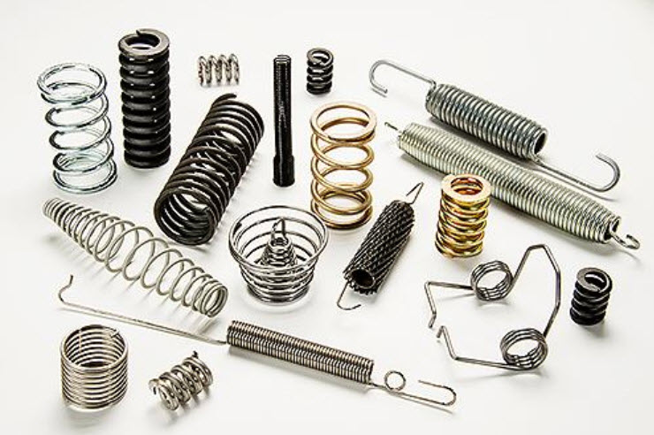
VẬT CÓ SỰ BIẾN DẠNG LÒ XO

Slide 8
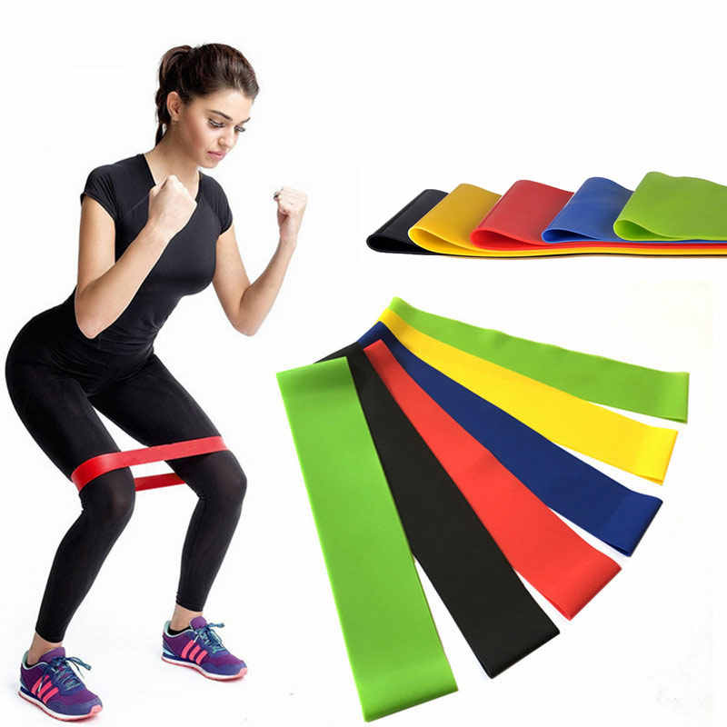
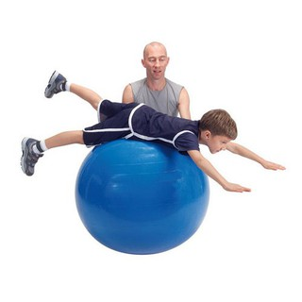
VẬT CÓ SỰ BIẾN DẠNG LÒ XO

Slide 9
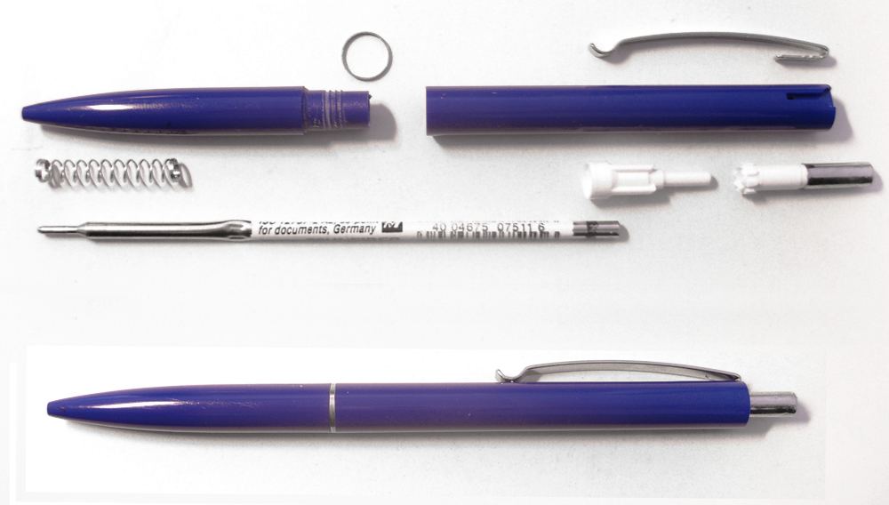
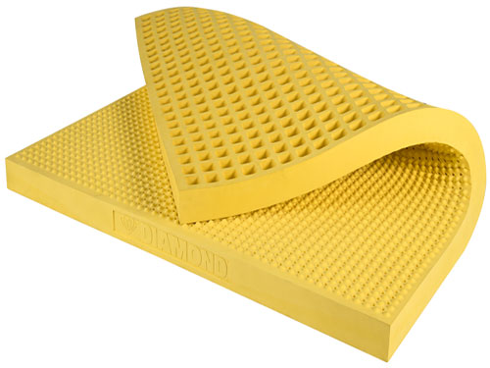
ỨNG DỤNG TRONG CUỘC SỐNG

Slide 10
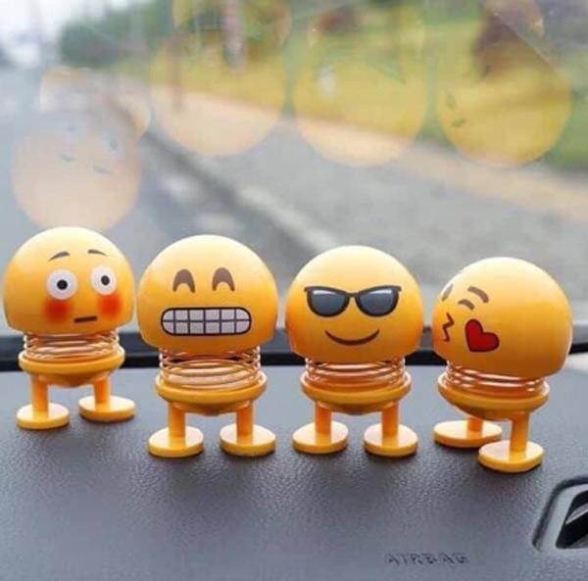
ỨNG DỤNG TRONG CUỘC SỐNG

Slide 11
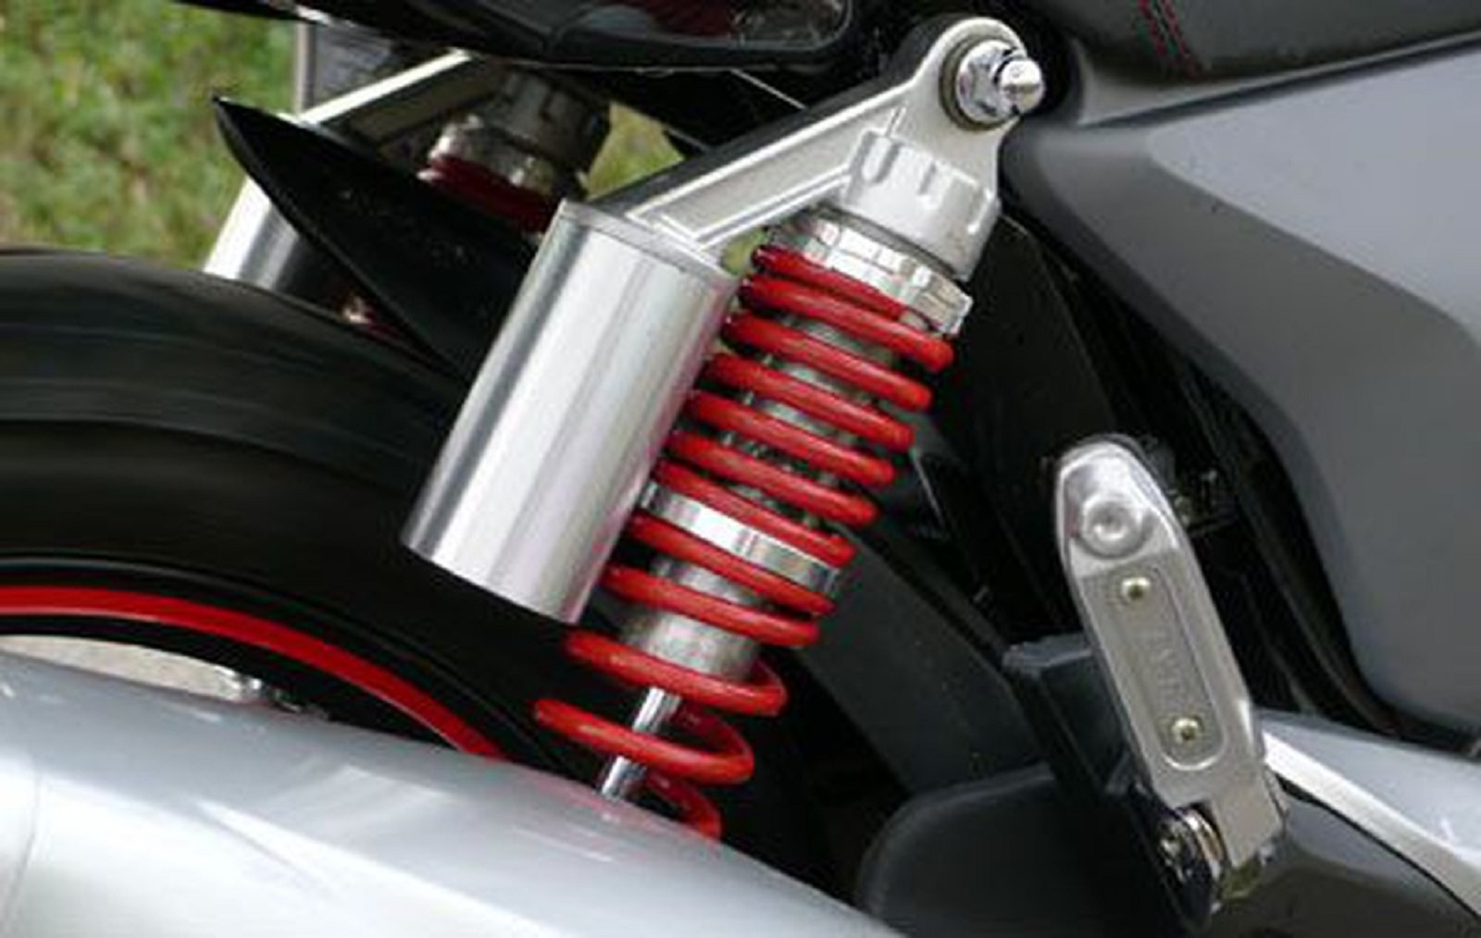
ỨNG DỤNG TRONG CUỘC SỐNG

Slide 12
II. ĐẶC ĐIỂM CỦA BIẾN DẠNG CỦA LÒ XO
HS hoạt động nhóm (chia 4 nhóm)
Bước 1. Đọc tư liệu SGK
Bước 2. Trong thời gian 3 phút trả lời các câu hỏi trong phiếu học tập:
C4: Nêu dụng cụ và các bước tiến hành thí nghiệm
C5: Dự đoán mối liên hệ giữa độ dãn lò xo khi treo thẳng đứng và khi treo 1 vật nặng
C6: Nêu cách tiến hành thí nghiệm kiểm tra dự đoán trên

Slide 13
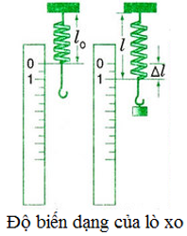
Các bước tiến hành thí nghiệm
B1: Bố trí TN như H42.2
B2: Đo độ dài của lò xo khi treo thẳng đứng (chưa treo vật)
B3: Móc 1 quả nặng 50g vào đầu dưới của lò xo, đo chiều dài của lò xo khi bị biến dạng rồi ghi kết quả vào phiếu học tập
=> Độ dãn của lò xo

Slide 14
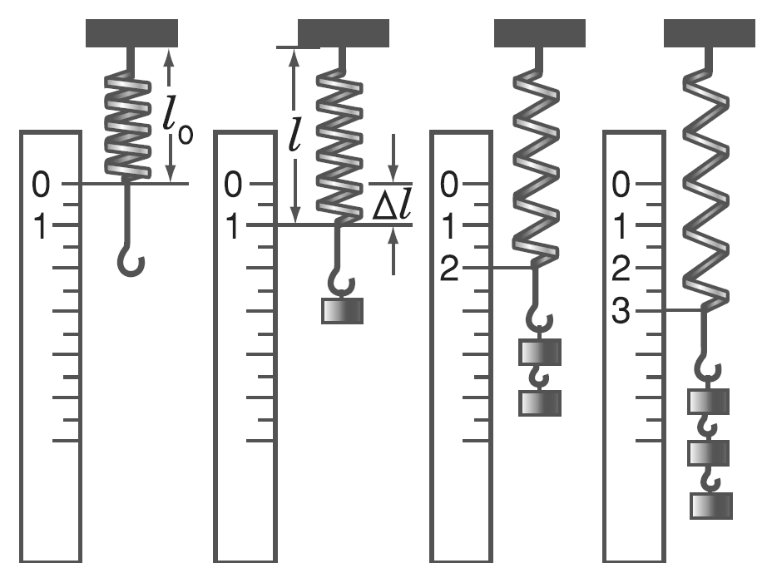
B4: Xác định khối lượng m của quả nặng, ghi vào phiếu học tập
B5: Bỏ quả nặng ra, đo chiều dài lò xo và so sánh với chiều dài ban đầu của nó
B6: Làm tương tự bước 3,
4,5 nhưng thay 1 quả nặng bằng 2,3 quả nặng giống nhau loại 50g

Slide 15
TIẾN HÀNH THÍ NGHIỆM
HS hoạt động nhóm (chia 4 nhóm)
Xác định độ dãn của lò xo
2. Báo cáo kết quả TN

Slide 16
Kết luận:
Độ dãn của lò xo treo thẳng đứng tỉ lệ với khối lượng vật treo.
Độ gian lò xo được tính bằng công thức
Trong đó: là chiều dài ban đầu của lò xo
là chiều dài lo xo khi bị biến dạng

Slide 17
III. NHẬN BIẾT LỰC ĐÀN HỒI
HS hoạt động theo cặp
Bước 1. Chuẩn bị 1 lò xo của bút bi
Bước 2. Trong thời gian 3 phút hoàn thành nhiệm vụ sau:
Dùng tay kéo 2 đầu lò xo để nhận biết lực đàn hồi
Nêu nhận xét về lực đàn hồi

Slide 18
VẬN DỤNG
Yêu cầu HS làm việc cá nhân (3 phút) trả lời C1, C2 trong SGK
C1:
C2:
- Mặt trước là đồng hồ có vạch số
- Bên trong có lò xo
- Hoạt động dựa trên tính chất biến dạng của lò xo
m(g) | 10 | 20 | 30 | 40 | 50 | 60
l (cm) | 25,5 | 26 | 26,5 | 27 | 27,5 | 28

Slide 19
Câu 3:Trong các phát biểu sau đây ,phát biểu nào là đúng
A .Lực kế là dụng cụ đo khối lượng
B. Lực kế là dụng cụ để đo lực
C. Lực kế là dụng cụ để đo trọng lượng
D. Lực kế là dụng cụ để đo trọng lượng và khối lượng

Slide 20
Câu 4:Độ dãn của lò xo treo theo phương thẳng đứng tỉ lệ với
A.Khối lượng của vật treo
B.Lực hút của trái đất
C.Độ dãn của lò xo
D.Trọng lượng của lò xo

Slide 21
Câu 5:Biến dạng của lò xo là
A.Biến dạng dẻo
B
B.Biến dạng đàn hồi
C.Biến dạng uốn cong
D.Biến dạng hoàn toàn

Slide 22
Câu 6. Trong đời sống vật nào KHÔNG phải vật đàn hồi
A. Nệm lò xo
B. Qủa bóng cao su
C
C. Hòn đất sét mềm
D. Sợi dây thun
Vật đàn hồi là vật có khả năng khôi phục lại hình dạng ban đầu khi chưa có lực đàn hồi xuất hiện

Slide 23
Câu 7.Treo thẳng đứng một lò xo, đầu dưới gắn với một quả cân 100g thì lò xo có độ dài 11cm, nếu thay bằng quả cân 200g thì lò xo có độ dài 11,5cm. Hỏi nếu treo quả cân 500g thì lò xo có độ dài bao nhiêu?
A. 12cm
B. 12,5cm
C. 13cm
C
D. 13,5cm
Treo thêm 100g thì độ dài của lò so là: 11,5 – 11= 0,5cm
⇒Chiều dài ban đầu của lò xo là: 11 – 0,5 = 10,5cm
Cứ treo 500g thì độ dài thêm của lò so là: 0,5 .5= 2,5cm
Vậy khi treo quả cân 500g thì độ dài của lò so là: 10,5 + 2,5 = 13cm

Slide 24
Câu 8.Trong các vật sau đây, các vật có thể bị biến dạng giống như biến dạng của lò xo là:
( 1) Hòn đá; ( 2) Dây cao su; ( 3) Phụt xe máy;
( 4) kẹp quần áo: ( 5) Cục gôm: ( 6) Bút chì
A. ( 1); (3) ; ( 5)
B. ( 2); (3) ; ( 4)
B
C. ( 3); ( 5) ; ( 6)
D. ( 2); (4) ; ( 5)
Biến dạng của lò xo là biến dạng đàn hồi
Vật đàn hồi là vật có khả năng khôi phục lại hình dạng ban đầu khi chưa có lực đàn hồi xuất hiện

Slide 25
Câu 9.Hai lò xo có chiều dài ban đầu như nhau.Treo hai vật có cùng khối lượng vào hai lò xo. Hỏi độ dãn của hai lò xo có bằng nhau hay không?
Độ dãn của lò xo còn phụ thuộc vào đặc tính của mỗi lò xo.Nên độ dãn của hai lò xo có thể như nhau hoặc có thể khác nhau

Slide 26
